Slide 1
Langchain-Chatchat：基于开源模型的本地知识库问答
汇报人：Yaxxm
2024年5月16日
https://github.com/chatchat-space/Langchain-Chatchat

Slide 2
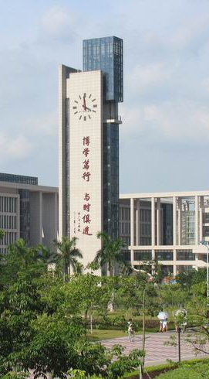
目 录
01
背景介绍
02
产品介绍
03
项目框架及其源码
04
结果展示
05
总结与展望
Notes:
本次汇报从四个方面展开，首先是自动化渗透测试工具的研究背景，从而引出本次介绍的工具。
然后会对项目的结构和源码进行分析，第三部分则对项目的实际运行进行展示，最后针对该项目出现的不足进行总结和展望。

Slide 3
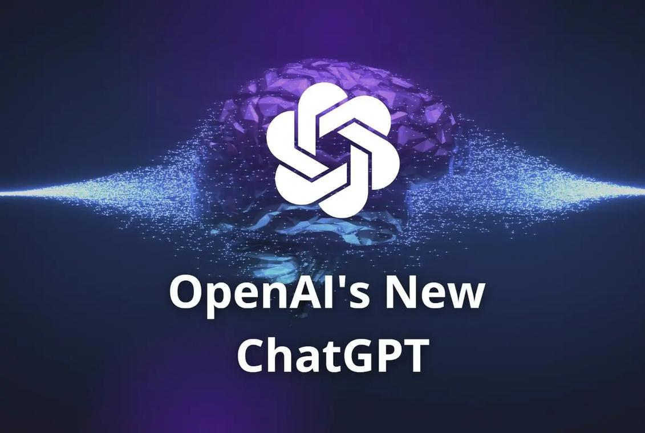

1.1 大模型的兴起
曾经Google搜索引擎占据了知识检索的半壁江山，让我们可以学习到不同的知识。但在定制性问题时往往难以获得期望的答案
此时，一款风靡全球的大模型ChatGPT横空出世，将大模型的研究推向了高潮
Notes:
随着物联网和智能手机终端数量的增加，越来越需要实施安全措施来保护这些系统免受网络攻击。这些因素推动了渗透测试市场的发展，在2022年全球市场份额已经达到了14亿美元。
在渗透测试过程中，工程师一般先用漏扫工具对目标系统进行扫描测试，若未发现问题，则需要进行长期的人工渗透过程。因此在渗透测试的过程中，“漏洞探测”往往是最耗时的一步。渗透人才也极度短缺，在这种背景下，国内外很多公司都有研发自动化渗透测试工具来满足市场需求、缓解人才短缺的压力。
但是就目前来讲，大部分自动化渗透产品的做法是简单地将漏扫的结果与相关的利用工具相结合，从而达到自动化渗透的效果，而“人工渗透的过程”并未有效实现自动化。

Slide 4
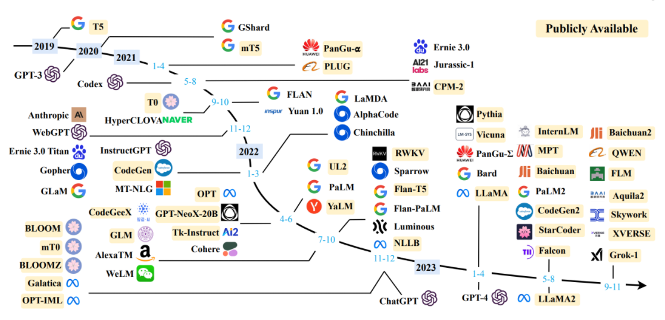
1.2 百模大战
LLM(Large Language Model）：
大型语言模型->是指那些规模庞大、参数数量众多的深度神经网络模型，用于理解和生成自然语言文本。
GPT-4
Llama
文心一言
ChatGLM
Notes:
随着物联网和智能手机终端数量的增加，越来越需要实施安全措施来保护这些系统免受网络攻击。这些因素推动了渗透测试市场的发展，在2022年全球市场份额已经达到了14亿美元。
在渗透测试过程中，工程师一般先用漏扫工具对目标系统进行扫描测试，若未发现问题，则需要进行长期的人工渗透过程。因此在渗透测试的过程中，“漏洞探测”往往是最耗时的一步。渗透人才也极度短缺，在这种背景下，国内外很多公司都有研发自动化渗透测试工具来满足市场需求、缓解人才短缺的压力。
但是就目前来讲，大部分自动化渗透产品的做法是简单地将漏扫的结果与相关的利用工具相结合，从而达到自动化渗透的效果，而“人工渗透的过程”并未有效实现自动化。

Slide 5
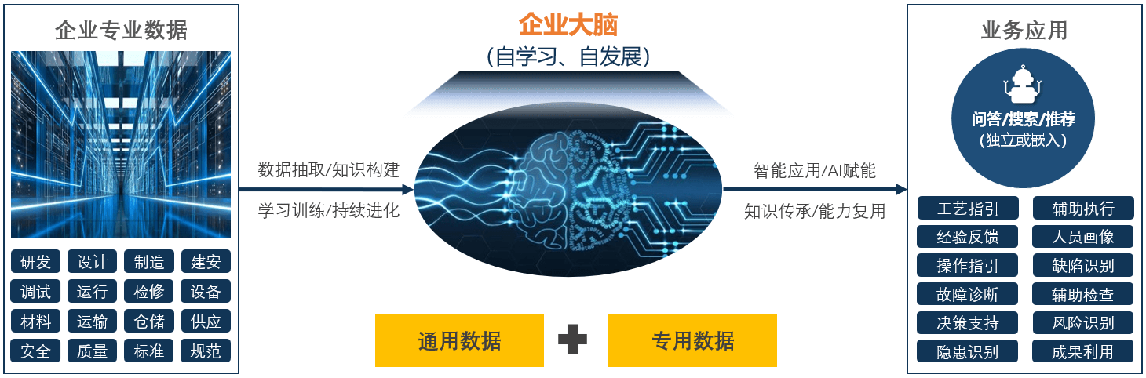
1.3 私有化大模型
私有化大模型：
通常是指企业或个人开发、训练和部署的大型机器学习模型，这些模型不公开于公共领域，而是专门针对该组织的特定需求和数据进行定制
Notes:
随着物联网和智能手机终端数量的增加，越来越需要实施安全措施来保护这些系统免受网络攻击。这些因素推动了渗透测试市场的发展，在2022年全球市场份额已经达到了14亿美元。
在渗透测试过程中，工程师一般先用漏扫工具对目标系统进行扫描测试，若未发现问题，则需要进行长期的人工渗透过程。因此在渗透测试的过程中，“漏洞探测”往往是最耗时的一步。渗透人才也极度短缺，在这种背景下，国内外很多公司都有研发自动化渗透测试工具来满足市场需求、缓解人才短缺的压力。
但是就目前来讲，大部分自动化渗透产品的做法是简单地将漏扫的结果与相关的利用工具相结合，从而达到自动化渗透的效果，而“人工渗透的过程”并未有效实现自动化。

Slide 6
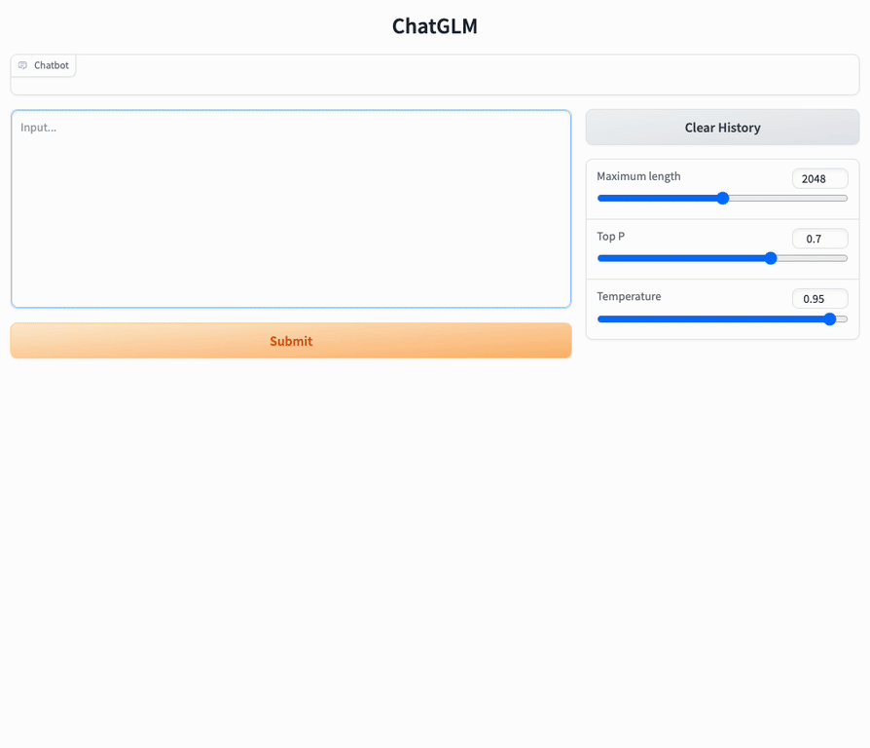
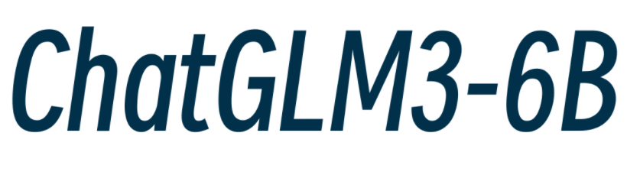
1.4 竞品对比
ChatGLM 是一个开源的、支持中英双语的对话语言模型，由智谱 AI 和清华大学 KEG 实验室联合发布，基于 General Language Model (GLM) 架构，具有 62 亿参数。
ChatGLM3-6B 更是在保留了前两代模型对话流畅、部署门槛低等众多优秀特性的基础上增加了更多特性。
Notes:
随着物联网和智能手机终端数量的增加，越来越需要实施安全措施来保护这些系统免受网络攻击。这些因素推动了渗透测试市场的发展，在2022年全球市场份额已经达到了14亿美元。
在渗透测试过程中，工程师一般先用漏扫工具对目标系统进行扫描测试，若未发现问题，则需要进行长期的人工渗透过程。因此在渗透测试的过程中，“漏洞探测”往往是最耗时的一步。渗透人才也极度短缺，在这种背景下，国内外很多公司都有研发自动化渗透测试工具来满足市场需求、缓解人才短缺的压力。
但是就目前来讲，大部分自动化渗透产品的做法是简单地将漏扫的结果与相关的利用工具相结合，从而达到自动化渗透的效果，而“人工渗透的过程”并未有效实现自动化。

Slide 7

1.5 项目初始版（LangChain-ChatGLM3）
ChatGLM3
ChatGLM3 是智谱AI和清华大学 KEG 实验室联合发布的新一代（第三代）对话预训练模型。ChatGLM3-6B 是 ChatGLM3 系列中的开源模型，在保留了前两代模型对话流畅等众多优秀特性的基础上，该项目还引入了如下特性：
更强大的语言理解能力
更完整的功能支持
更全面的上下文记忆能力
本地知识库构建
Notes:
随着物联网和智能手机终端数量的增加，越来越需要实施安全措施来保护这些系统免受网络攻击。这些因素推动了渗透测试市场的发展，在2022年全球市场份额已经达到了14亿美元。
在渗透测试过程中，工程师一般先用漏扫工具对目标系统进行扫描测试，若未发现问题，则需要进行长期的人工渗透过程。因此在渗透测试的过程中，“漏洞探测”往往是最耗时的一步。渗透人才也极度短缺，在这种背景下，国内外很多公司都有研发自动化渗透测试工具来满足市场需求、缓解人才短缺的压力。
但是就目前来讲，大部分自动化渗透产品的做法是简单地将漏扫的结果与相关的利用工具相结合，从而达到自动化渗透的效果，而“人工渗透的过程”并未有效实现自动化。

Slide 8

1.6 LangChain-chatchat
LangChain 是一个用于开发由语言模型驱动的应用程序的框架。
他主要拥有 2 个能力：
可以将 LLM 模型（大语言模型）与外部数据源进行连接
允许与 LLM 模型进行交互
ChatChat的话....... 作者和所有资料没有给出具体的解释
chatchat的含义可能是：
1、chatchat：聊聊
2、不需要你自己再基于langchain去搭建应用来适配不同模型
可以无缝切换各种模型，开箱即用
Notes:
随着物联网和智能手机终端数量的增加，越来越需要实施安全措施来保护这些系统免受网络攻击。这些因素推动了渗透测试市场的发展，在2022年全球市场份额已经达到了14亿美元。
在渗透测试过程中，工程师一般先用漏扫工具对目标系统进行扫描测试，若未发现问题，则需要进行长期的人工渗透过程。因此在渗透测试的过程中，“漏洞探测”往往是最耗时的一步。渗透人才也极度短缺，在这种背景下，国内外很多公司都有研发自动化渗透测试工具来满足市场需求、缓解人才短缺的压力。
但是就目前来讲，大部分自动化渗透产品的做法是简单地将漏扫的结果与相关的利用工具相结合，从而达到自动化渗透的效果，而“人工渗透的过程”并未有效实现自动化。

Slide 9
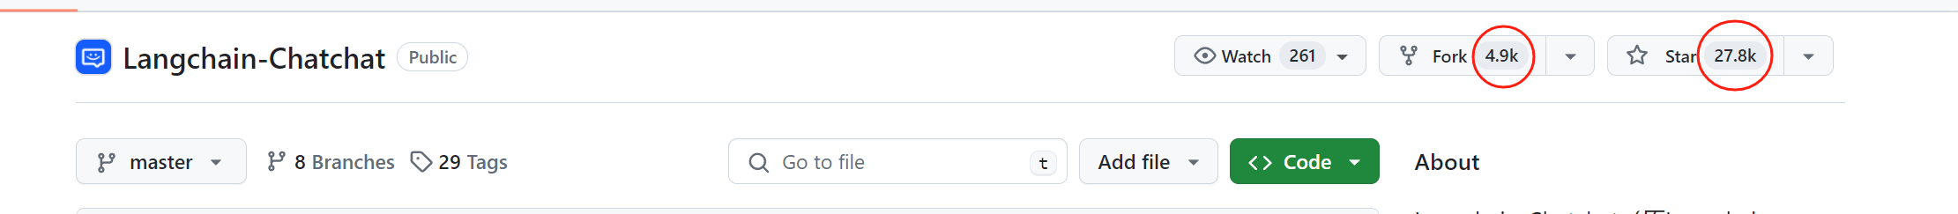
1.7 项目优势
项目优势：
依托于本项目支持的开源 LLM 与 Embedding 模型，本项目可实现全部使用开源模型离线本地部署。
建立了全流程可使用开源模型实现的本地知识库问答应用。
是一套对中文场景与开源模型支持友好、可离线运行的知识库问答解决方案
Notes:
随着物联网和智能手机终端数量的增加，越来越需要实施安全措施来保护这些系统免受网络攻击。这些因素推动了渗透测试市场的发展，在2022年全球市场份额已经达到了14亿美元。
在渗透测试过程中，工程师一般先用漏扫工具对目标系统进行扫描测试，若未发现问题，则需要进行长期的人工渗透过程。因此在渗透测试的过程中，“漏洞探测”往往是最耗时的一步。渗透人才也极度短缺，在这种背景下，国内外很多公司都有研发自动化渗透测试工具来满足市场需求、缓解人才短缺的压力。
但是就目前来讲，大部分自动化渗透产品的做法是简单地将漏扫的结果与相关的利用工具相结合，从而达到自动化渗透的效果，而“人工渗透的过程”并未有效实现自动化。

Slide 10
目 录
01
背景介绍
02
产品介绍
03
项目框架及其源码
04
结果展示
05
总结与展望
Notes:
本次汇报从四个方面展开，首先是自动化渗透测试工具的研究背景，从而引出本次介绍的工具。
然后会对项目的结构和源码进行分析，第三部分则对项目的实际运行进行展示，最后针对该项目出现的不足进行总结和展望。

Slide 11
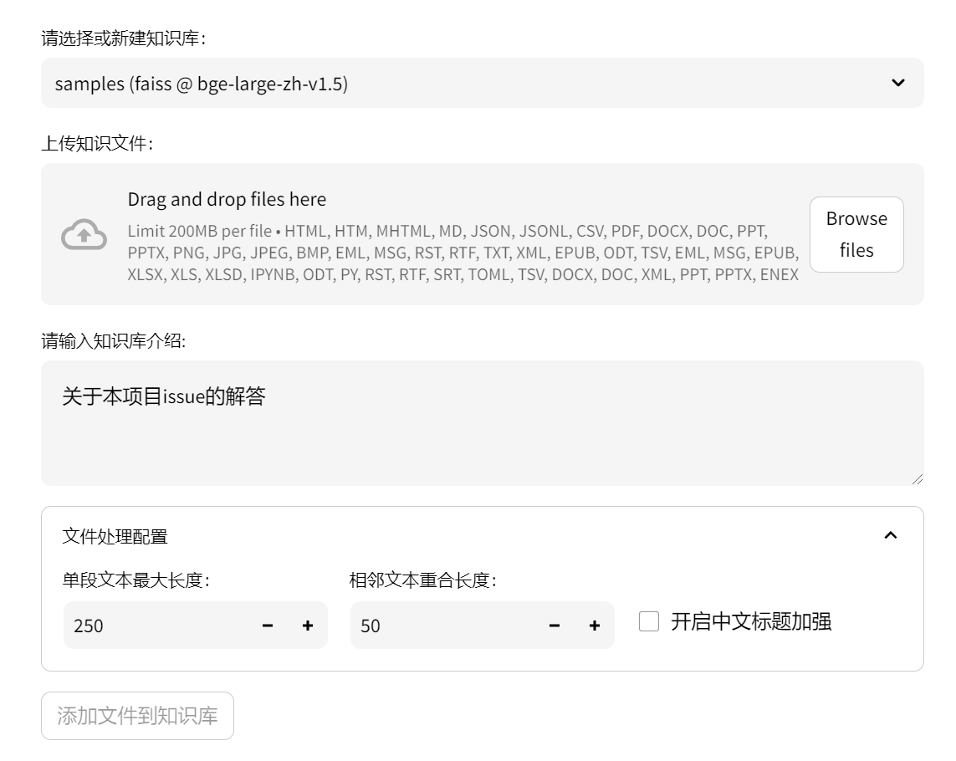

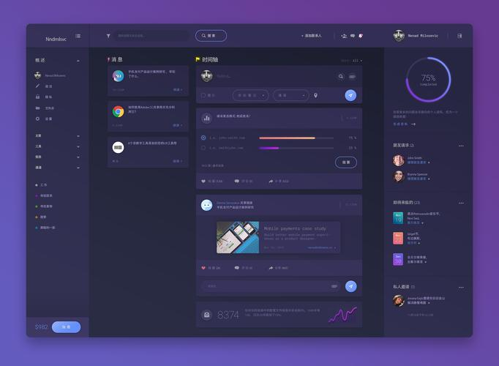
2.1 私有大模型所需要解决的问题
1、强大的推理能力
2、本地知识库
3、可离线使用
4、完整的UI页面
Notes:
随着物联网和智能手机终端数量的增加，越来越需要实施安全措施来保护这些系统免受网络攻击。这些因素推动了渗透测试市场的发展，在2022年全球市场份额已经达到了14亿美元。
在渗透测试过程中，工程师一般先用漏扫工具对目标系统进行扫描测试，若未发现问题，则需要进行长期的人工渗透过程。因此在渗透测试的过程中，“漏洞探测”往往是最耗时的一步。渗透人才也极度短缺，在这种背景下，国内外很多公司都有研发自动化渗透测试工具来满足市场需求、缓解人才短缺的压力。
但是就目前来讲，大部分自动化渗透产品的做法是简单地将漏扫的结果与相关的利用工具相结合，从而达到自动化渗透的效果，而“人工渗透的过程”并未有效实现自动化。

Slide 12
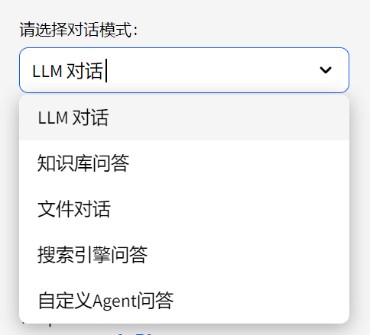
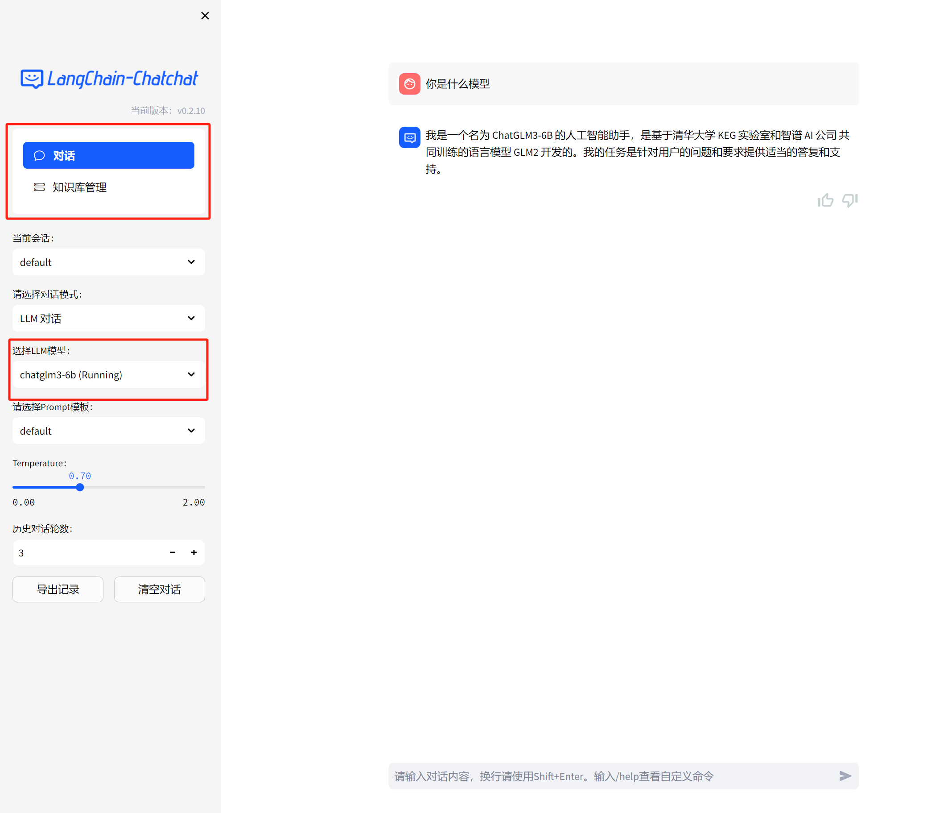
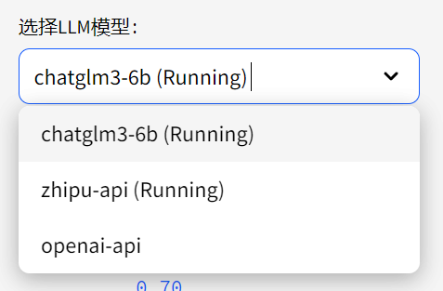
2.2 效果展示（大模型对话）
优势
可对本地大模型进行私有化部署
可选择多种开源大模型
含本地知识库问答
完整的UI页面
Notes:
随着物联网和智能手机终端数量的增加，越来越需要实施安全措施来保护这些系统免受网络攻击。这些因素推动了渗透测试市场的发展，在2022年全球市场份额已经达到了14亿美元。
在渗透测试过程中，工程师一般先用漏扫工具对目标系统进行扫描测试，若未发现问题，则需要进行长期的人工渗透过程。因此在渗透测试的过程中，“漏洞探测”往往是最耗时的一步。渗透人才也极度短缺，在这种背景下，国内外很多公司都有研发自动化渗透测试工具来满足市场需求、缓解人才短缺的压力。
但是就目前来讲，大部分自动化渗透产品的做法是简单地将漏扫的结果与相关的利用工具相结合，从而达到自动化渗透的效果，而“人工渗透的过程”并未有效实现自动化。

Slide 13
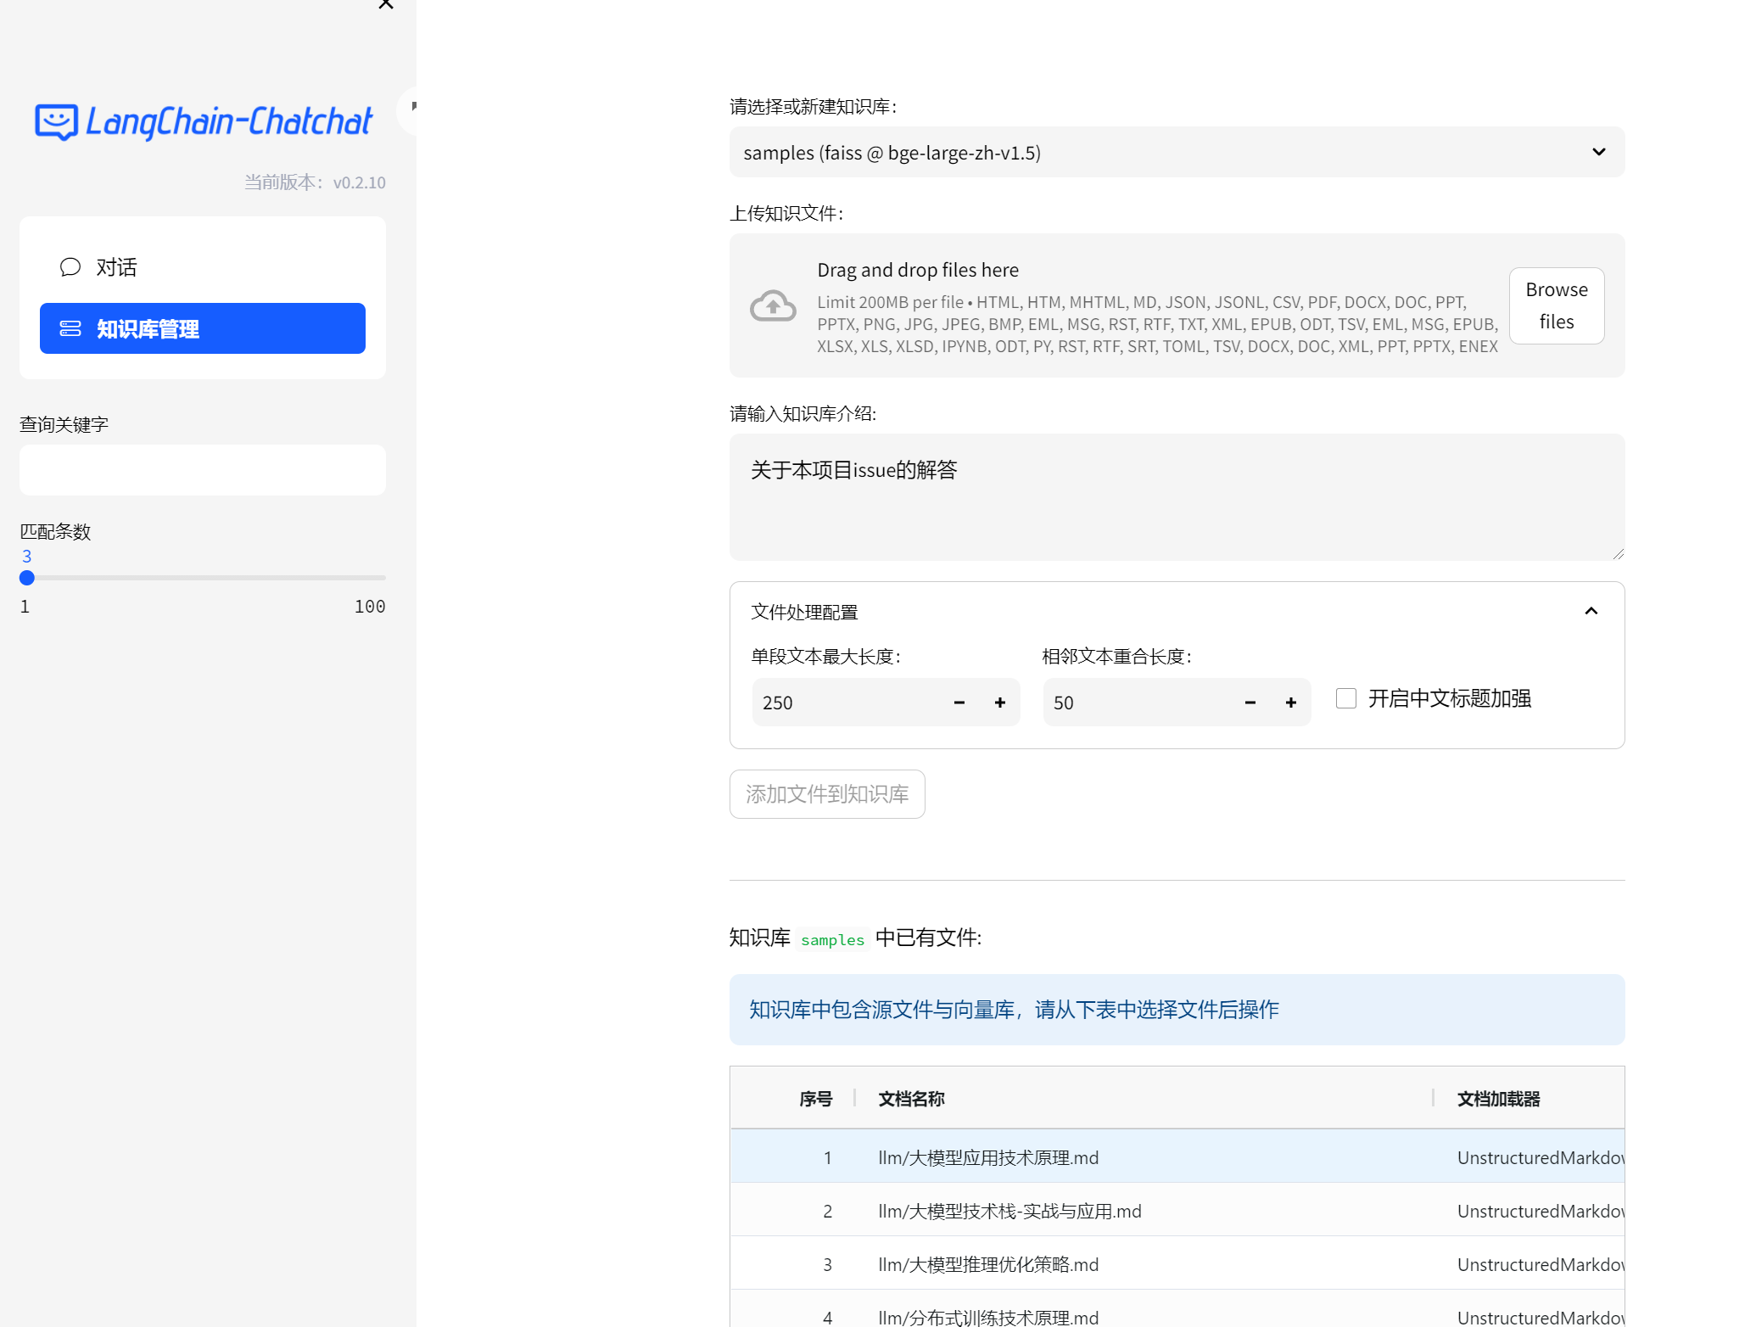
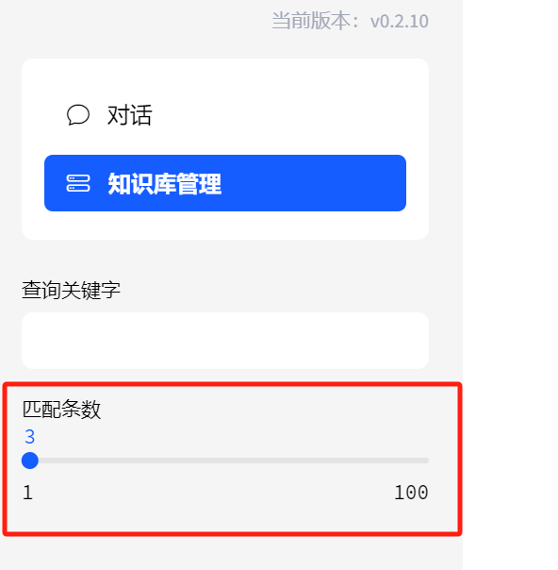
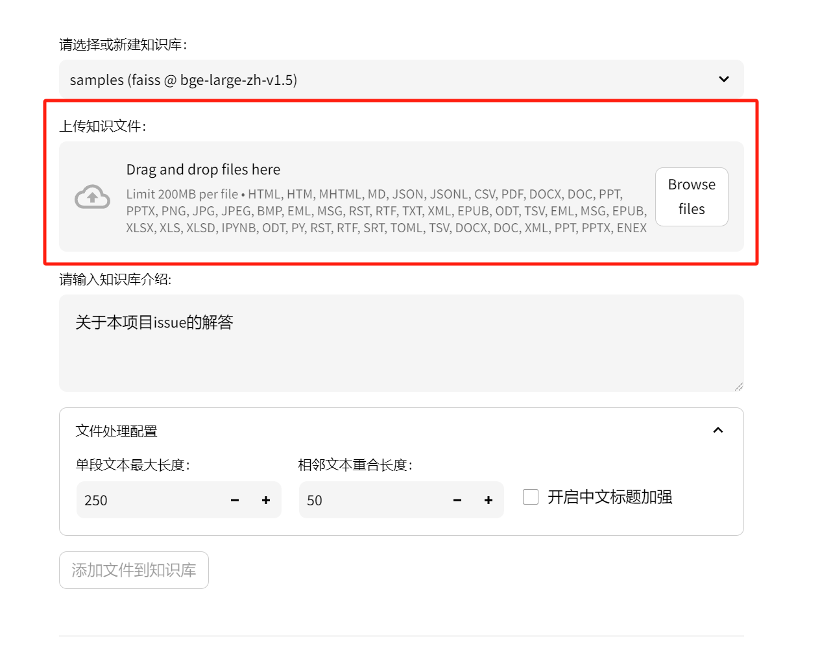
2.2 效果展示（知识库）
Notes:
随着物联网和智能手机终端数量的增加，越来越需要实施安全措施来保护这些系统免受网络攻击。这些因素推动了渗透测试市场的发展，在2022年全球市场份额已经达到了14亿美元。
在渗透测试过程中，工程师一般先用漏扫工具对目标系统进行扫描测试，若未发现问题，则需要进行长期的人工渗透过程。因此在渗透测试的过程中，“漏洞探测”往往是最耗时的一步。渗透人才也极度短缺，在这种背景下，国内外很多公司都有研发自动化渗透测试工具来满足市场需求、缓解人才短缺的压力。
但是就目前来讲，大部分自动化渗透产品的做法是简单地将漏扫的结果与相关的利用工具相结合，从而达到自动化渗透的效果，而“人工渗透的过程”并未有效实现自动化。

Slide 14
目 录
01
背景介绍
02
产品介绍分析
03
项目框架及其源码
04
结果展示
05
总结与展望
Notes:
本次汇报从四个方面展开，首先是自动化渗透测试工具的研究背景，从而引出本次介绍的工具。
然后会对项目的结构和源码进行分析，第三部分则对项目的实际运行进行展示，最后针对该项目出现的不足进行总结和展望。

Slide 15
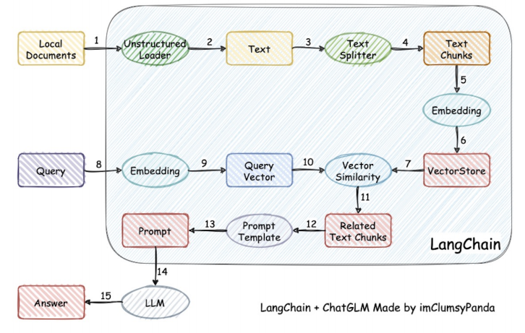
3.1 整体项目框架
1、本地文件上传处理
2、问题字符向量化
3、问题与知识库检索
4、生成prompt模板
5、提交prompt给大模型生成答案

Slide 16
3.1 整体项目框架
知识库构建与处理
文档文本向量化
问题与知识库检索
生成prompt模板
匹配、LLM回答
知识库构建与处理
创建知识库
添加文件
知识库文件信息导入数据库
文档文本向量化
文本切割
提取文本
向量化
问题与知识库检索
生成prompt模板
prompt解释
模板选取
匹配、LLM回答
项目框架图
项目流程图

Slide 17
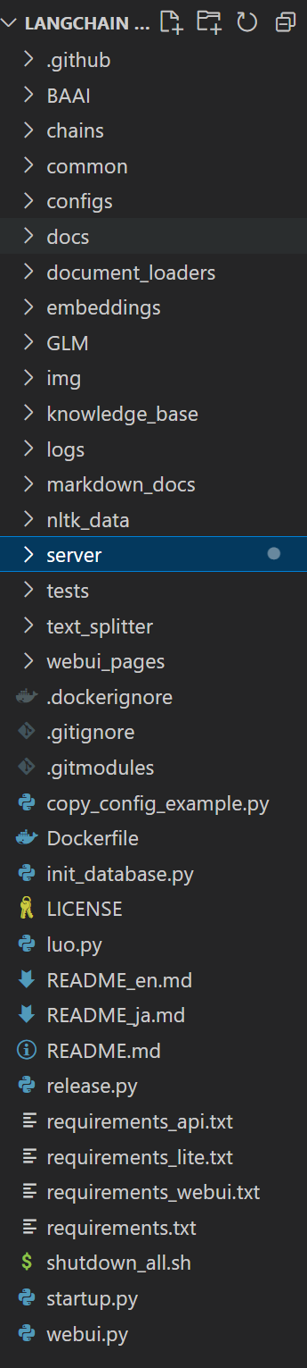
3.2 整体代码框架
知识库构建与处理
文档文本向量化
问题与知识库检索
生成prompt模板
匹配、LLM回答
目录结构
>
Langchain-Chatchat-master
项目根目录
>chains
>configs
>document_loaders
>embeddings
>knowledge_base
server
>chat
>db
>knowledge_base
>text_splitter
工作链路实现
配置文件存储
文档加载器的实现类
增加嵌入关键词
知识库存储
>
业务代码
与LLM聊天实现
聊天模型
知识库服务
文本切分的实现类

Slide 18
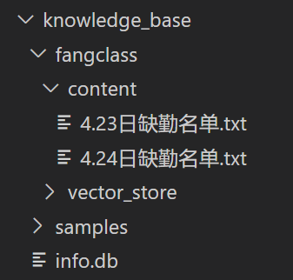
3.3 知识库构建与处理
创建知识库
添加文件
知识库文件信息导入数据库
知识库构建与处理
文档文本向量化
问题与知识库检索
生成prompt模板
匹配、LLM回答
目录结构
>
knowledge_base
知识库存储
> fangclass
> content
4.23日缺勤名单
4.24日缺勤名单
>vector_store
> samples
info.db
知识库1
知识库1的内容
知识库1的向量库
知识库2

Slide 19
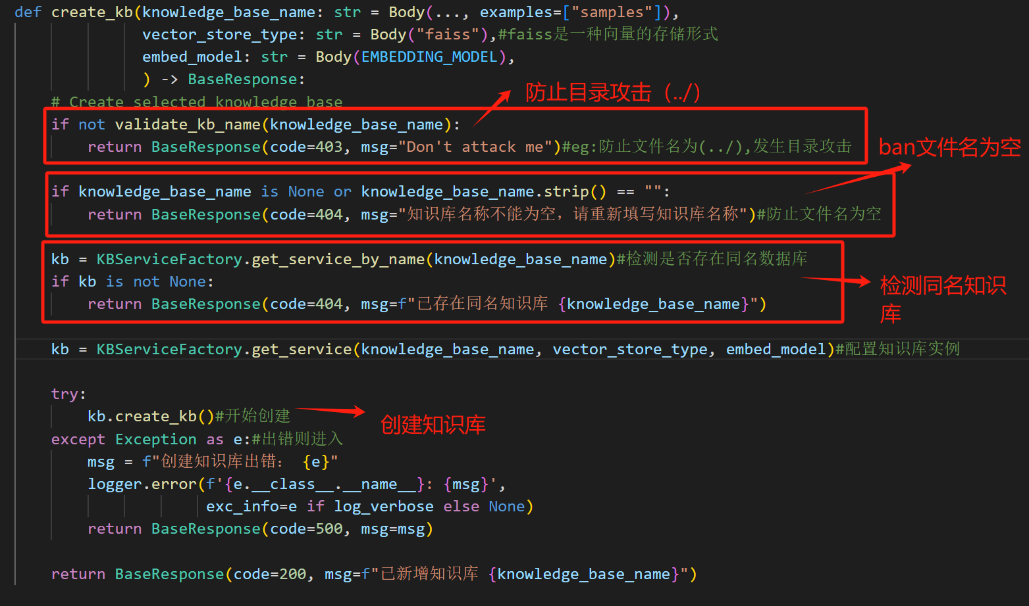
3.3 知识库构建与处理
创建知识库
添加文件
知识库文件信息导入数据库
知识库构建与处理
文档文本向量化
问题与知识库检索
生成prompt模板
匹配、LLM回答
创建安全的知识库：
1、防止目录攻击（../）
2、ban文件名为空情况
3、检测同名知识库
配置知识库参数：
1、知识库名
2、向量库类型（faiss）
3、嵌入模型选择

Slide 20
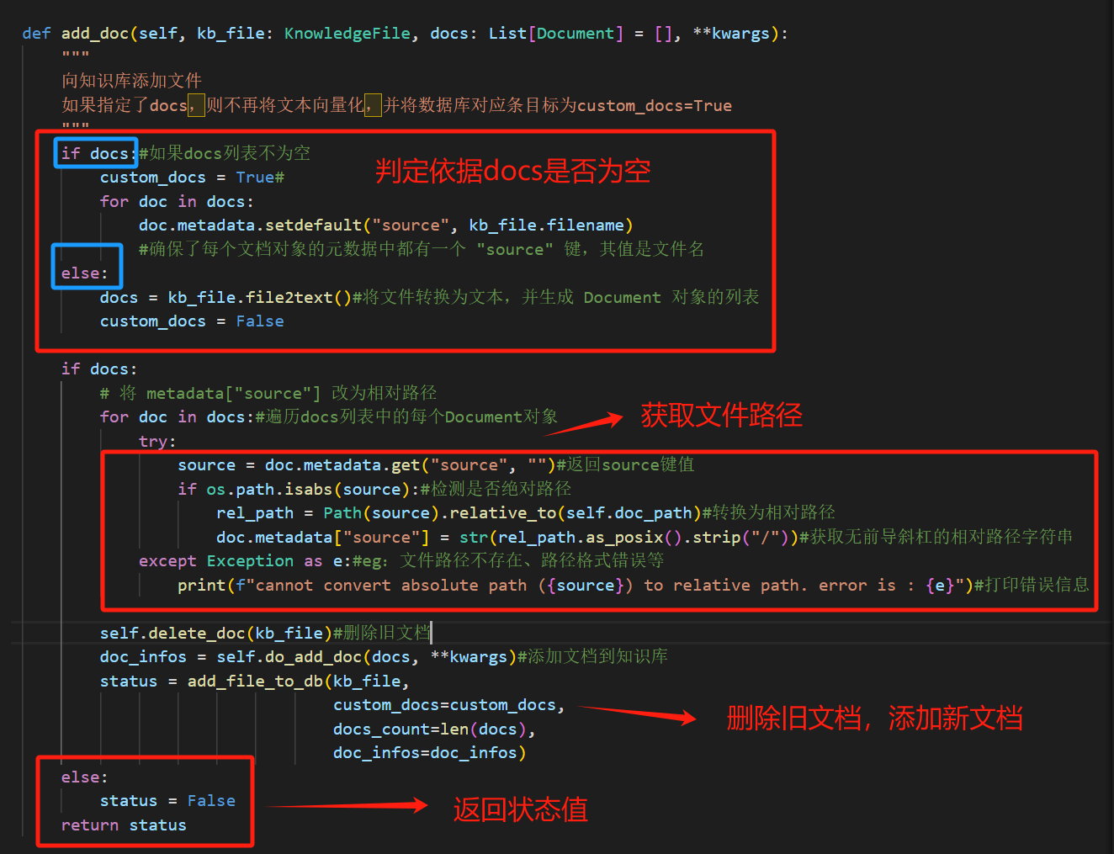
3.3 知识库构建与处理
创建知识库
添加文件
知识库文件信息导入数据库
知识库构建与处理
文档文本向量化
问题与知识库检索
生成prompt模板
匹配、LLM回答
输入：
1、知识库
2、文件文本
3、文件信息
输出：
status：文件添加状态标识

Slide 21
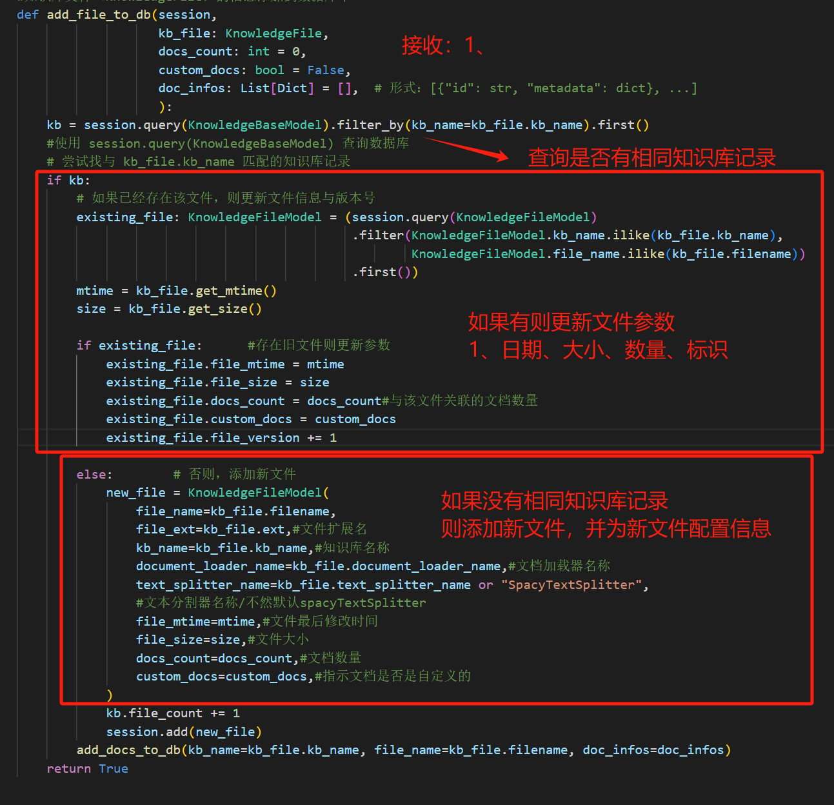
3.3 知识库构建与处理
创建知识库
添加文件
知识库文件信息导入数据库
知识库构建与处理
文档文本向量化
问题与知识库检索
生成prompt模板
匹配、LLM回答
输入：
1、知识库
2、文档数量
3、人工标识符
4、文档信息
输出：
添加知识库文件信息入数据库

Slide 22
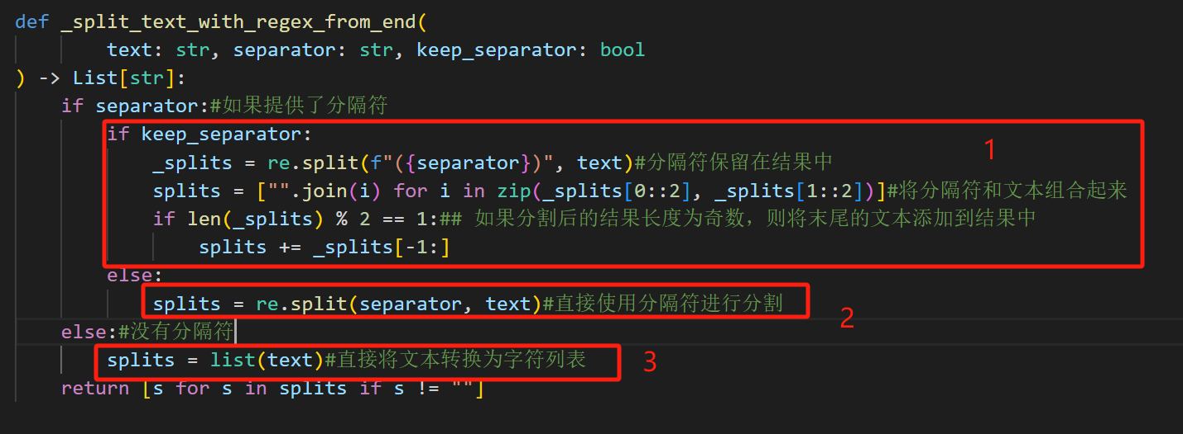
3.4 文档文本向量化
文本切割
提取文本
向量化
知识库构建与处理
文档文本向量化
问题与知识库检索
生成prompt模板
匹配、LLM回答
输入：
1、text：文本
2、separator：分隔符
3、keep_separator:是否保存分隔符
按分隔符切割文本：
1、提供了分隔符且要求保存分隔符
2、提供了分隔符，不保存分隔符
3、没提供分隔符

Slide 23
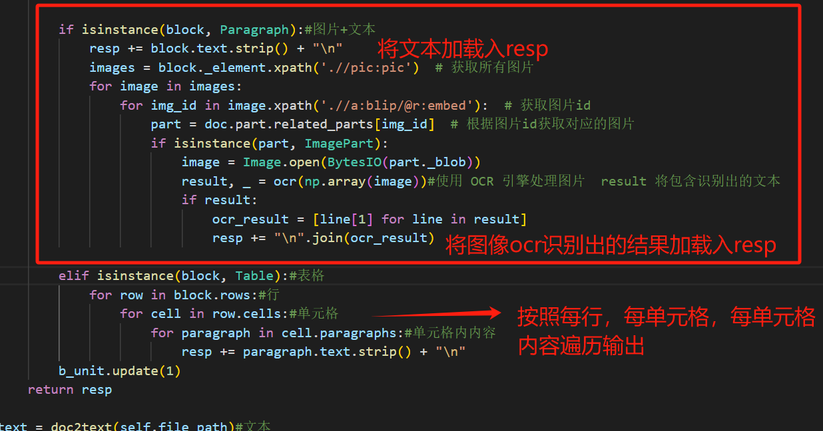
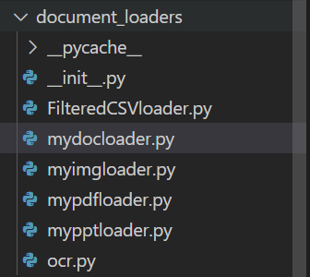
3.4 文档文本向量化
文本切割
提取文本
向量化
知识库构建与处理
文档文本向量化
问题与知识库检索
生成prompt模板
匹配、LLM回答
该项目支持多种文件的识别
（doc、img、pdf、ppt等）
OCR主要依靠调用 RapidOCR库实现

Slide 24
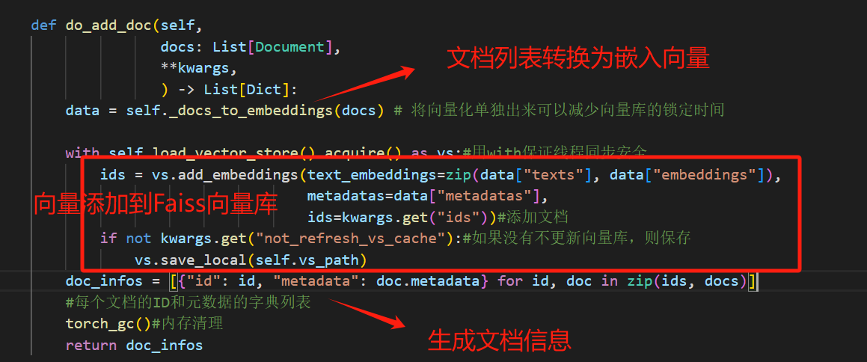
3.4 文档文本向量化
文本切割
提取文本
向量化
知识库构建与处理
文档文本向量化
问题与知识库检索
生成prompt模板
匹配、LLM回答
输入：
文档文本内容
输出：
将文档转换为嵌入向量形式
添加到Faiss向量库中
并生成文档信息

Slide 25
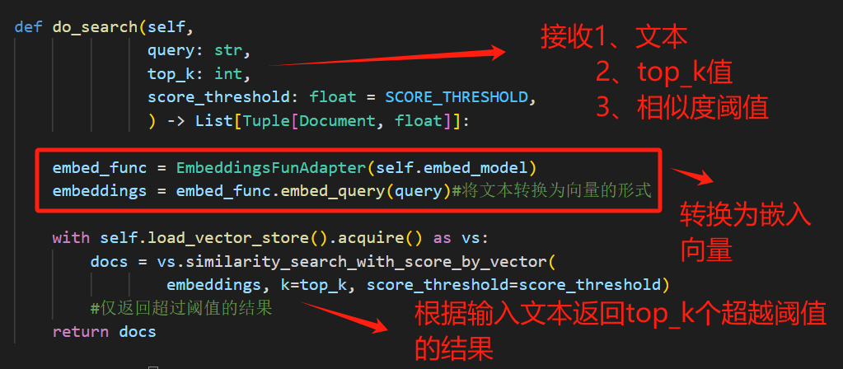
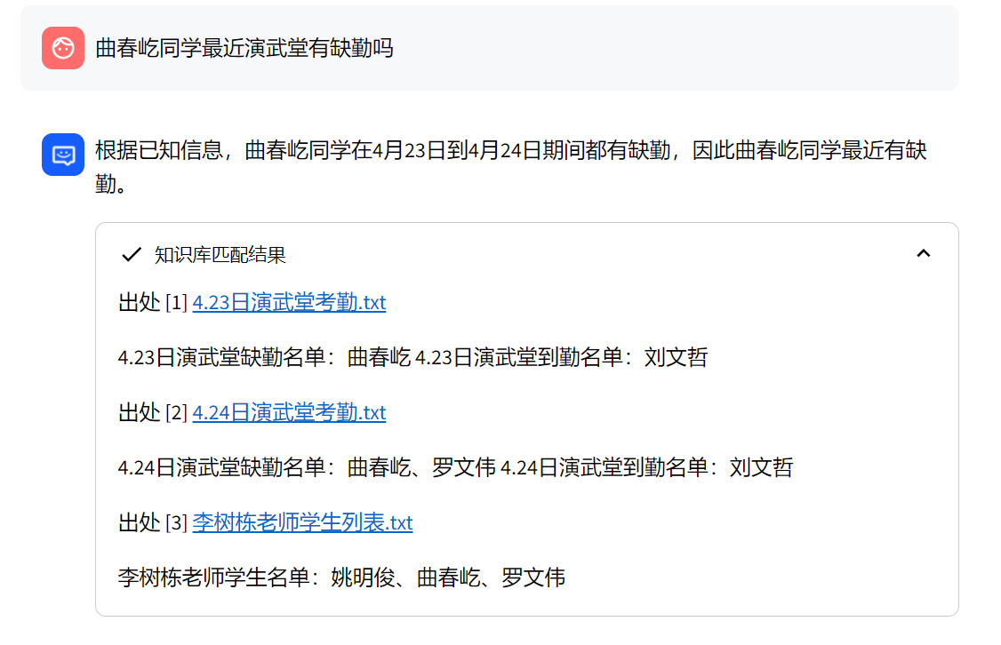
3.5 问题与知识库检索
知识库构建与处理
文档文本向量化
问题与知识库检索
生成prompt模板
匹配、LLM回答
输入：
1、输入文本字符串
2、top_k值
3、相似度阈值
最后输出：
与输入问题字符串相似的文档及文本片段

Slide 26
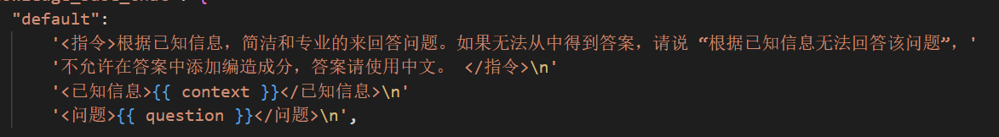
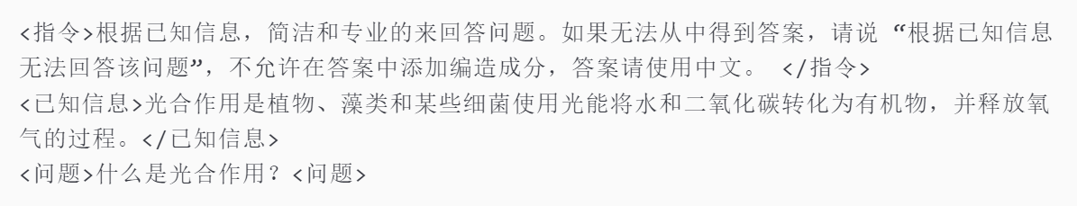
3.6 生成prompt模板
prompt解释
模板选取
知识库构建与处理
文档文本向量化
问题与知识库检索
生成prompt模板
匹配、LLM回答
prompt模板
用户想查询（question）
知识库检索（context）
什么是光合作用
光合作用是植物、藻类和某些细菌使用光能将水和二氧化碳转化为有机物，并释放氧气的过程。
question、context插入

Slide 27
3.6 生成prompt模板
prompt解释
模板选取
知识库构建与处理
文档文本向量化
问题与知识库检索
生成prompt模板
匹配、LLM回答
完整版本prompt
输出结果更加专业且定制化

Slide 28
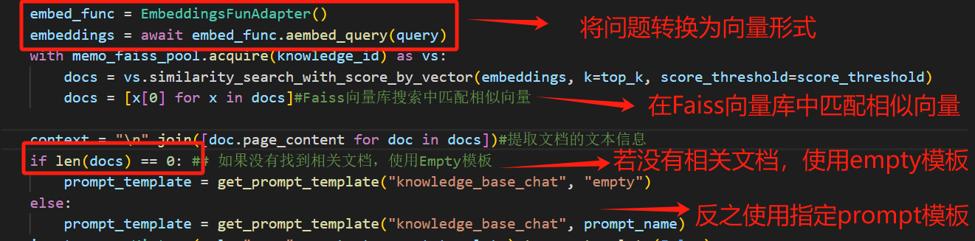
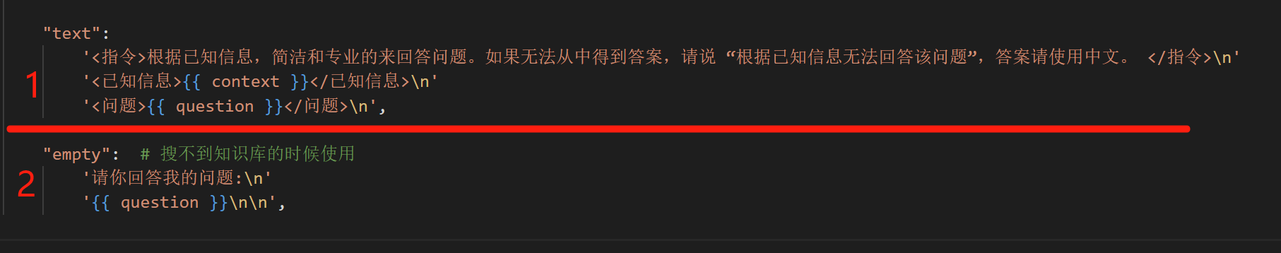
3.6 生成prompt模板
prompt解释
模板选取
知识库构建与处理
文档文本向量化
问题与知识库检索
生成prompt模板
匹配、LLM回答
目标：
选取适配的prompt模板
原理：
若没有相关联的文档 -> empty模板
若有相关联的文档 -> prompt_name模板

Slide 29
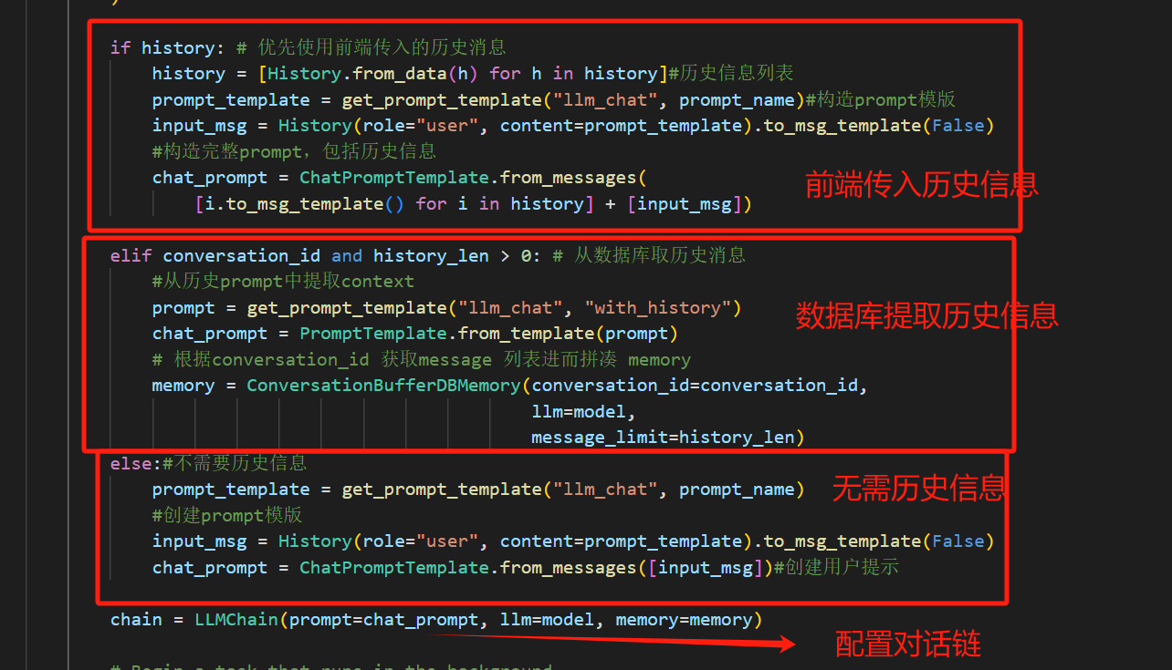
3.7 LLM回答
知识库构建与处理
文档文本向量化
问题与知识库检索
生成prompt模板
匹配、LLM回答
构建并选择最佳prompt
1、直接使用传入前端的历史信息
2、数据库中提取历史信息
3、不使用历史信息
配置大模型对话链
参数：
1、prompt
2、model
3、memory
Notes:
根据 conversation_id 获取消息列表并拼接成 memory

Slide 30
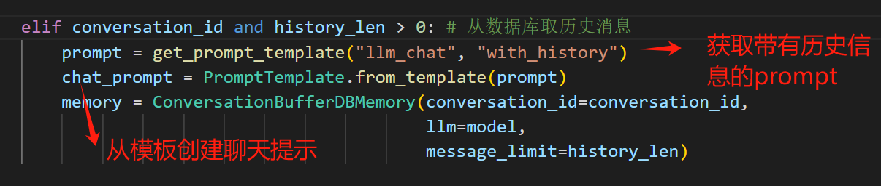
3.7 LLM回答
知识库构建与处理
文档文本向量化
问题与知识库检索
生成prompt模板
匹配、LLM回答
构建并选择最佳prompt
1、直接使用传入前端的历史信息
2、数据库中提取历史信息
3、不使用历史信息
配置大模型对话链
参数：
1、prompt
2、model
3、memory
Notes:
根据 conversation_id 获取消息列表并拼接成 memory

Slide 31
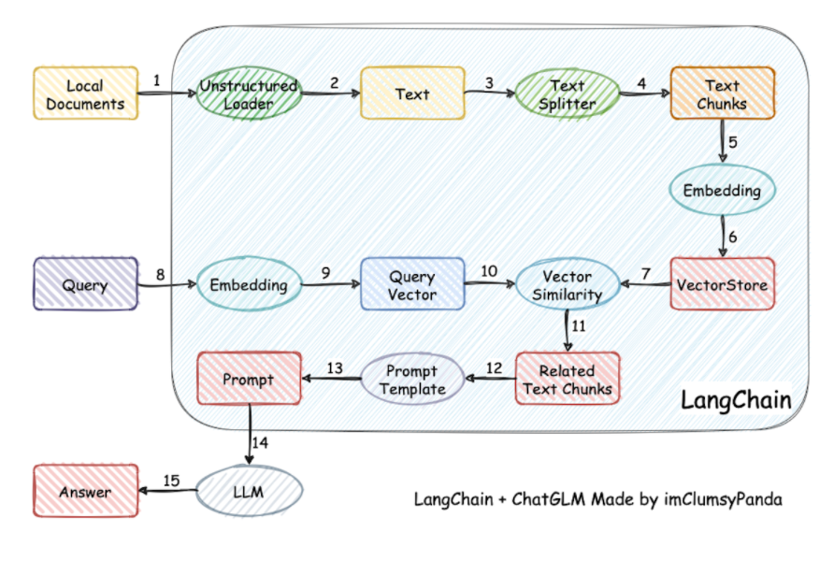
回顾
知识库构建与处理
文档文本向量化
问题与知识库检索
生成prompt模板
匹配、LLM回答
知识库构建与处理
创建知识库
添加文件
知识库文件信息导入数据库
文档文本向量化
文本切割
提取文本
向量化
问题与知识库检索
生成prompt模板
prompt解释
模板选取
匹配、LLM回答

Slide 32
目 录
01
背景介绍
02
产品介绍分析
03
项目框架及其源码
04
结果展示
05
总结与展望
Notes:
本次汇报从四个方面展开，首先是自动化渗透测试工具的研究背景，从而引出本次介绍的工具。
然后会对项目的结构和源码进行分析，第三部分则对项目的实际运行进行展示，最后针对该项目出现的不足进行总结和展望。

Slide 33
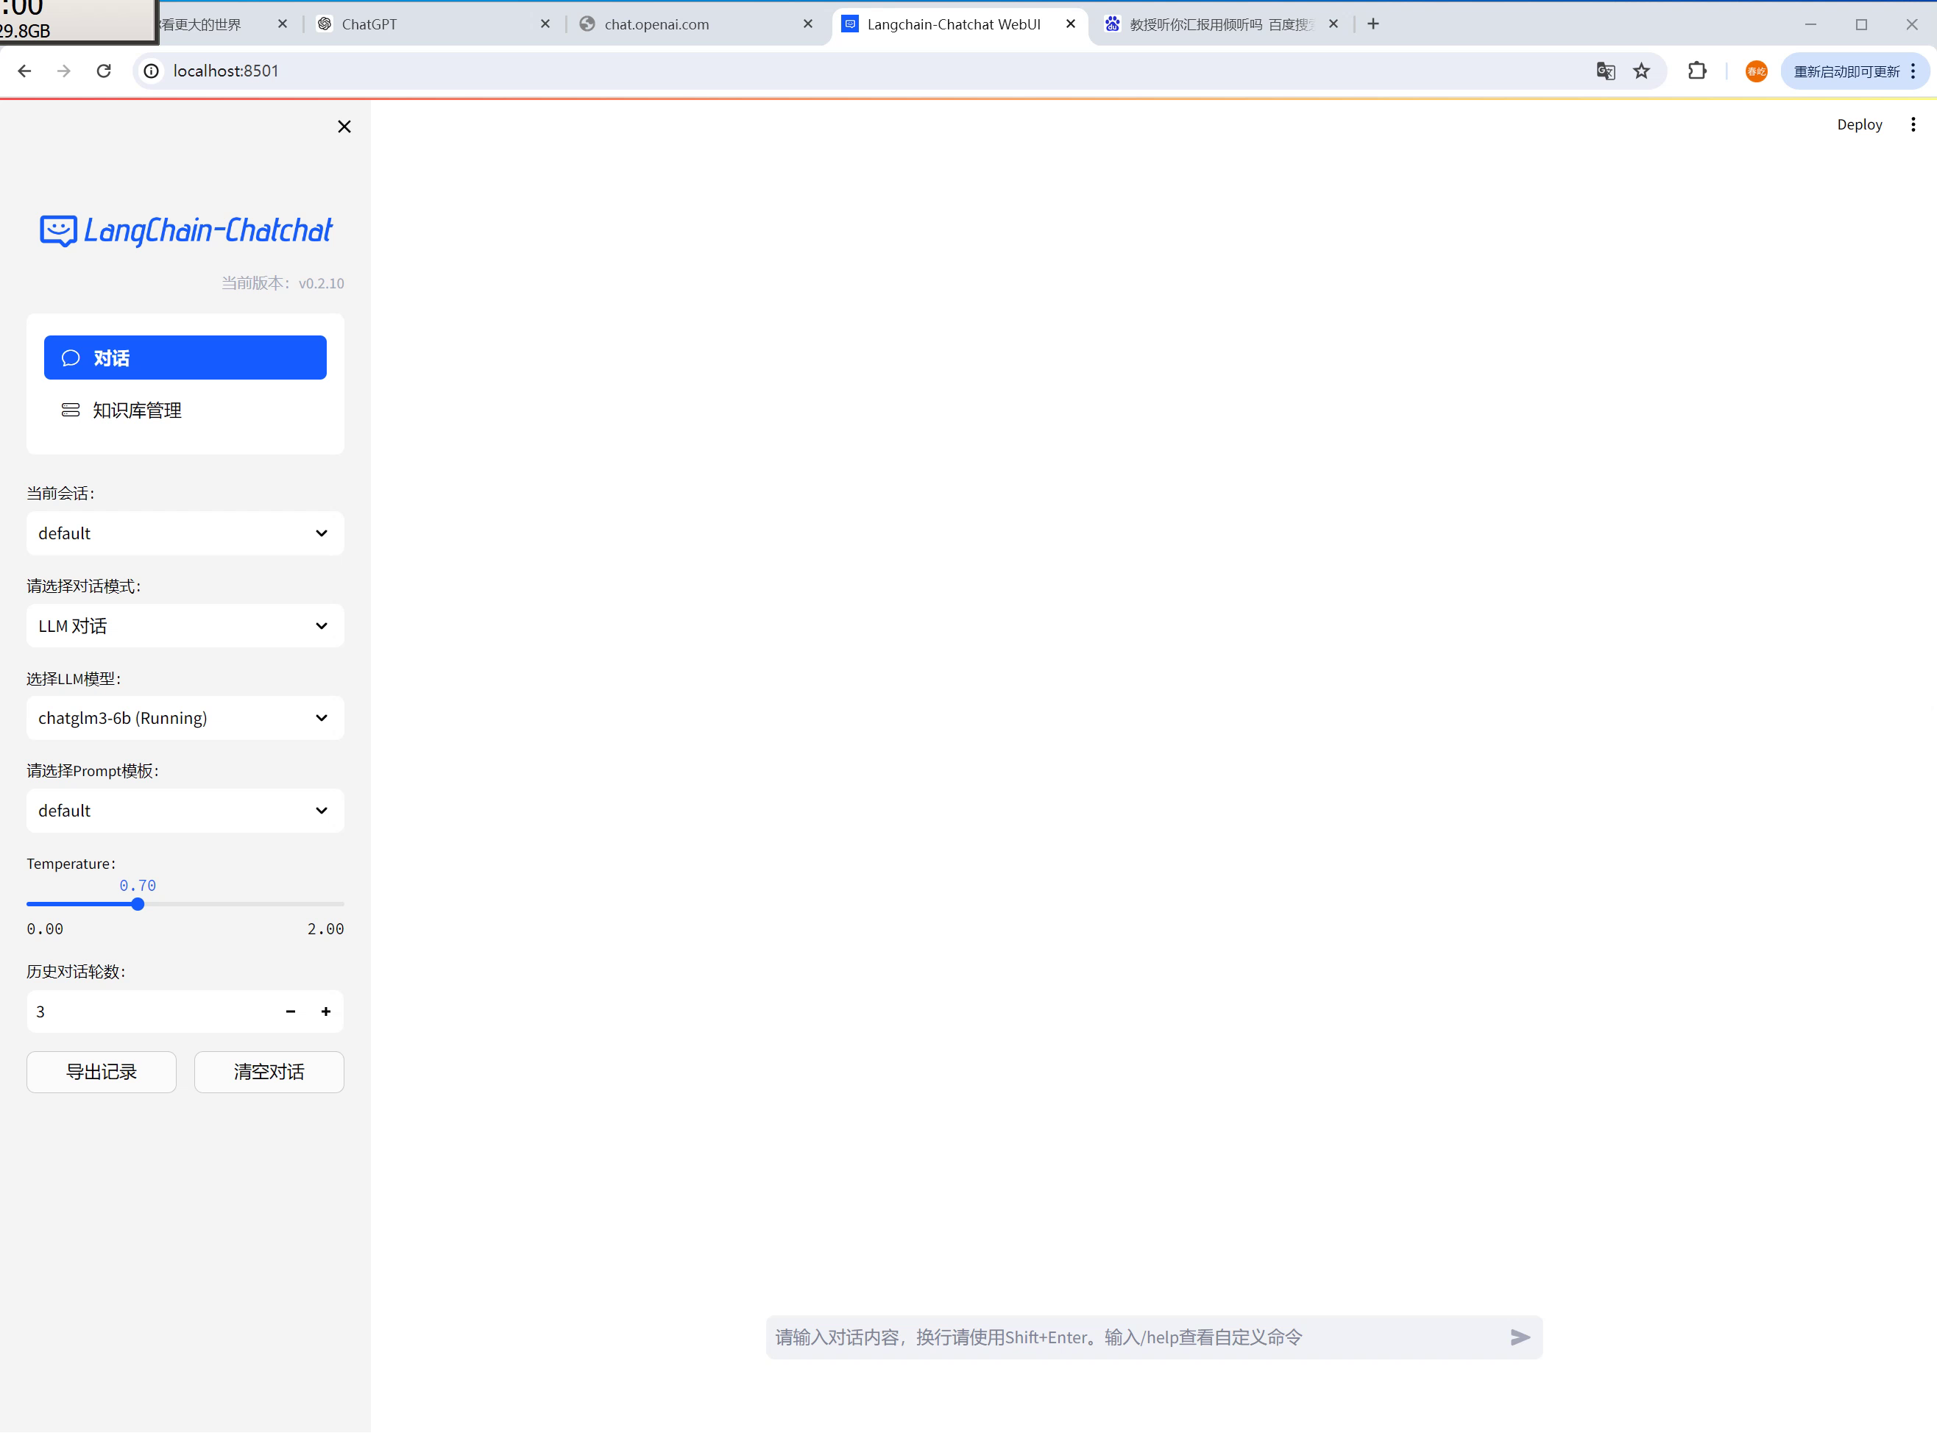
4.1 视频演示（大模型对话）

Slide 34
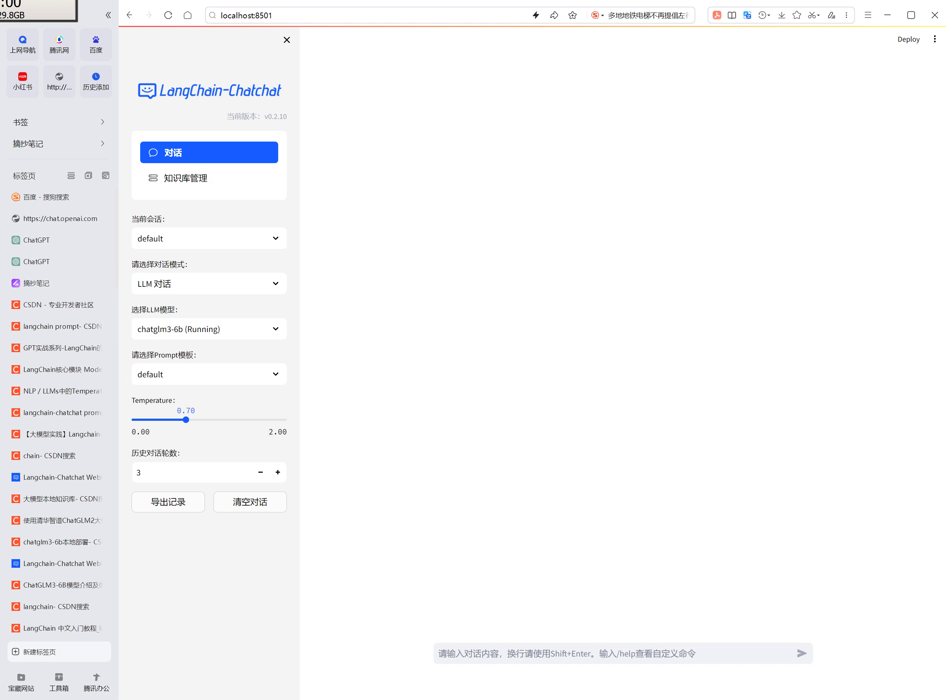
4.2 视频演示（知识库创建）->面向方班

Slide 35
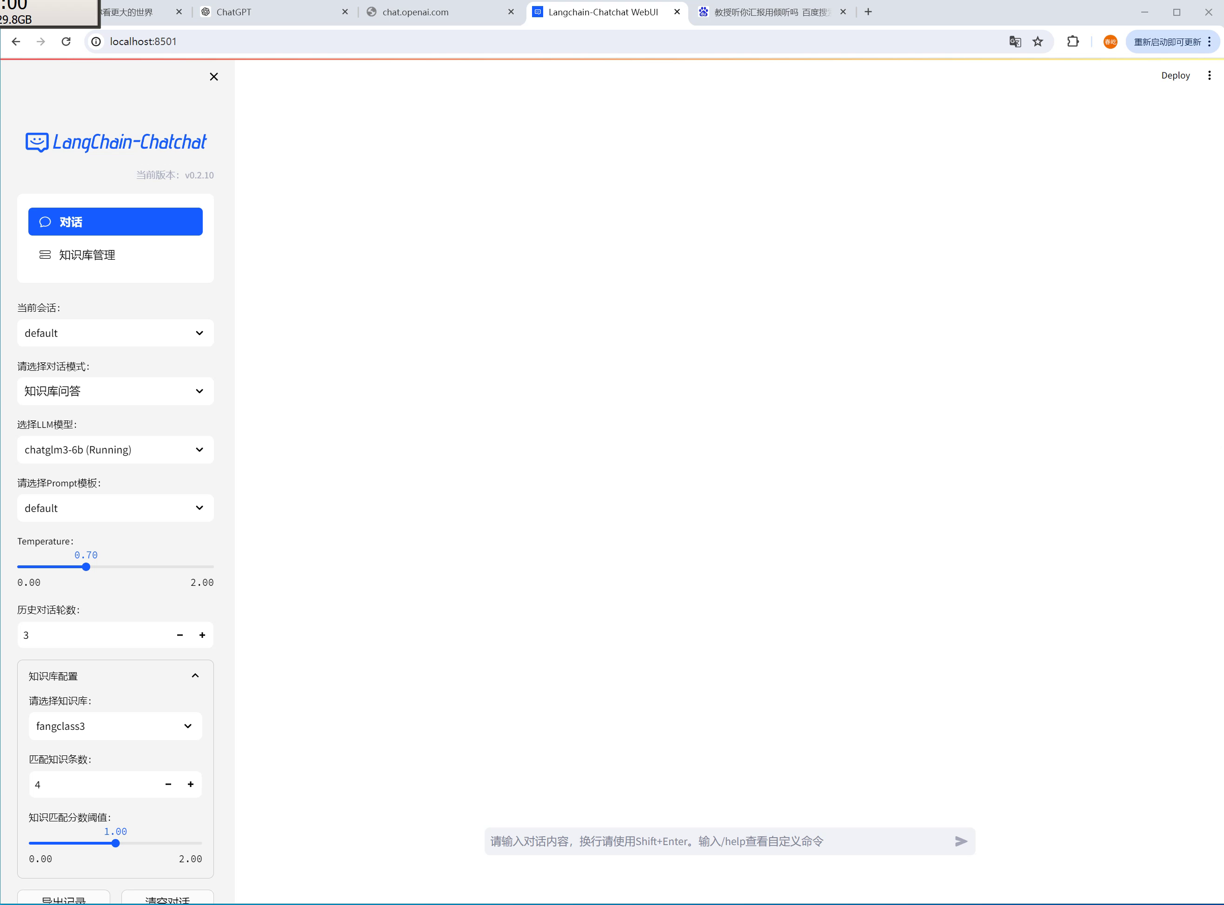
4.3 视频演示（知识库实践）->面向方班

Slide 36
目 录
01
背景介绍
02
产品介绍分析
03
项目框架及其源码
04
结果展示
05
总结与展望
Notes:
本次汇报从四个方面展开，首先是自动化渗透测试工具的研究背景，从而引出本次介绍的工具。
然后会对项目的结构和源码进行分析，第三部分则对项目的实际运行进行展示，最后针对该项目出现的不足进行总结和展望。

Slide 37
5.1 项目总结
优势：
1、私有性强：可对本地大模型进行私有化部署
2、拓展能力强：可选择多种开源大模型
3、定制性强：含本地知识库问答
4、操作便捷度高：完整的UI页面
问题：
1、复杂文件：对于复杂文件的读取有时候会出现错误（eg：excel表格）
2、文字理解能力：对于部分文字的处理，以及回答过于机械化

Slide 38
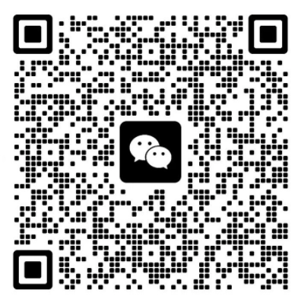
5.2 未来展望
展望
1、尝试接入更多开源模型进行测试，实现最佳模型选择
2、添加对话模式：知识库问答+外部搜索引擎辅助回答
3、云服务器上运行，配置公网访问

Slide 39
感谢倾听，欢迎老师、同学们批评指正！

Slide 40
企业导师
1、对于将该项目部署到局域网中，使得同一局域网内共同使用该私有大模型的方法，需要注意什么？或者说将该项目封装出售给企业，请问老师有什么意见，觉得需要着重提升哪一点内容
2、对于大模型的输出时常有些过于机械化，并且回答了期望答案以外的内容。请问该往哪方面进行改进呢？

